Slide 1
НОД по сенсорному развитию в первой младшей группе
«Паровозик из Ромашкова».
Воспитатель: Федотова Елена Сергеевна. ГБДОУ Детский сад №82 Фрунзенского р-на г. Санкт-Петербург
2015г.

Slide 2
Виды детской деятельности: игровая, коммуникативная, познавательно-исследовательская.
Цель: Формирование понятий «много», «один», обучение группировки однородных предметов по цвету, выделению и выбору предмета с заданным свойством, активизация детского внимания, обучение дифференцировке синего и красного цветов.
Используемый материал: нарисованный паровозик с вагончиками (по количеству детей) вагончики синего и красного цветов, ваза с искусственными цветами среди которых есть ромашки по количеству детей.
Методические приёмы: использование просмотра фрагмента мультфильма «Паровозик из Ромашково», физкультурная минутка «Поезд», продуктивная деятельность детей, подведение итогов, анализ.

Slide 3
Дети сидят на стульях, воспитатель включает для просматривания фрагмент мультфильма «Паровозик из «Ромашкова».

Slide 4
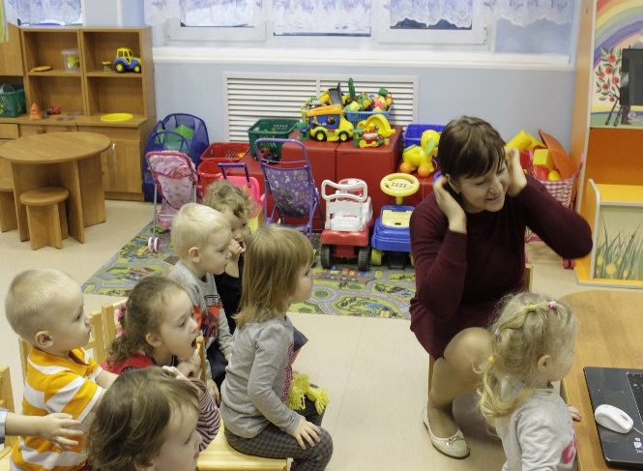
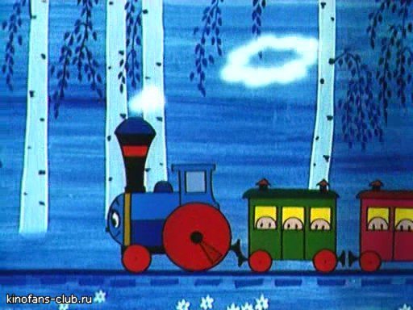
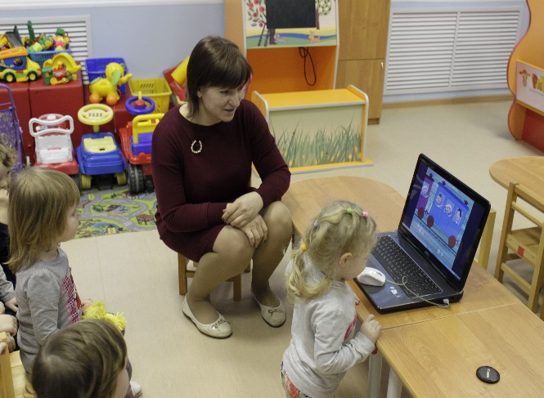
Организационный момент
Это паровозик из Ромашкова. Дети а у него много вагончиков?
Дети: Много
Воспитатель: А кого мы видим в вагончиках?
Дети: Мальчики и девочки.
Воспитатель: Правильно! Они путешествуют. А вы хотите путешествовать?
Дети: Да!!!
Воспитатель: Тогда давайте мы с вами построим паровозик с вагончиками и отправимся в путь.

Slide 5
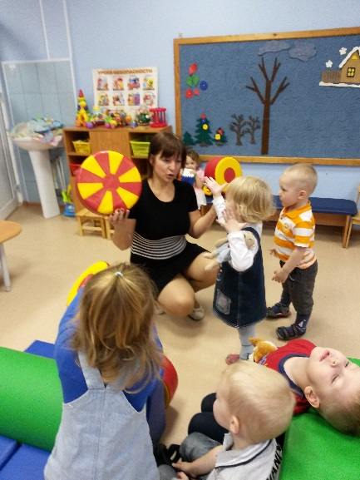
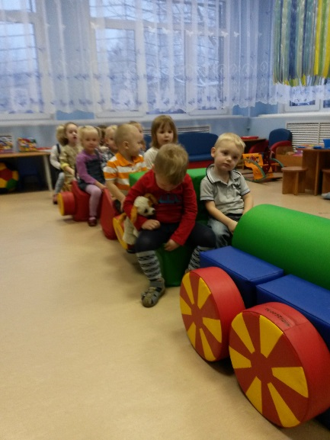
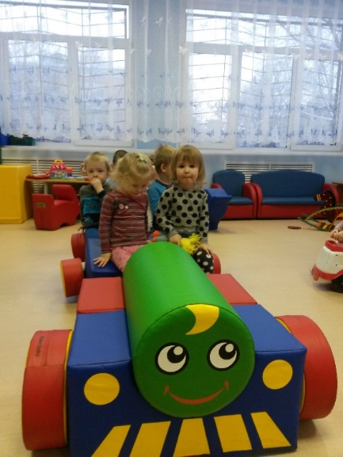
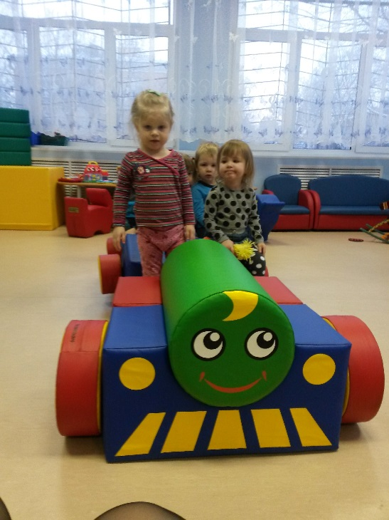
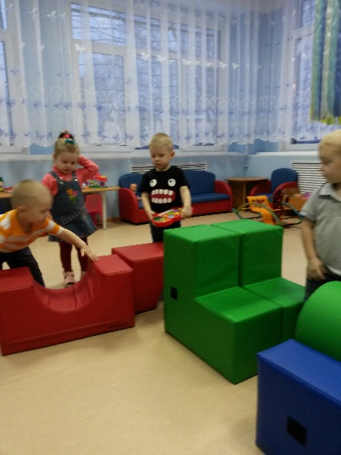
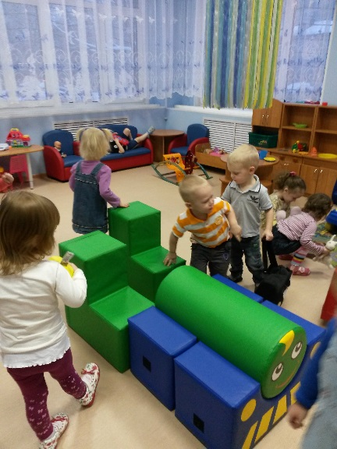
Дети совместно с воспитателем строят паровозик, называя цвета модулей, из которых они его собирают. Воспитатель объясняет, что вагончики прицепляют друг за другом. И вот он готов, можно отправляться в путь.

Slide 6
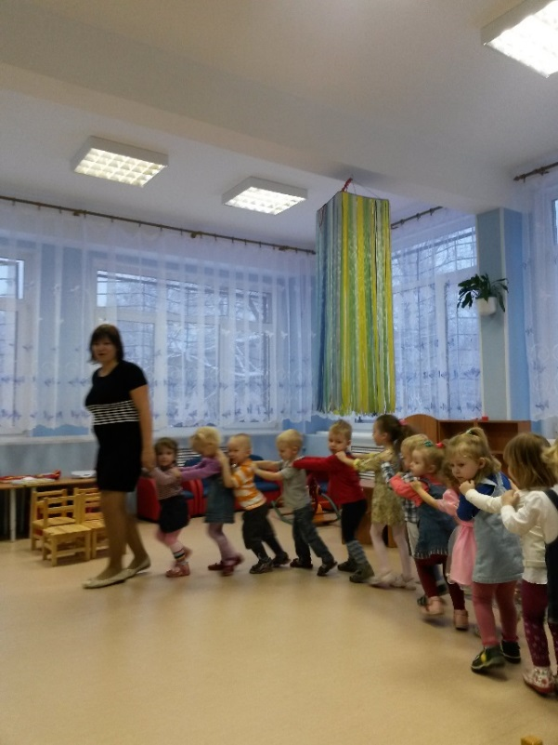
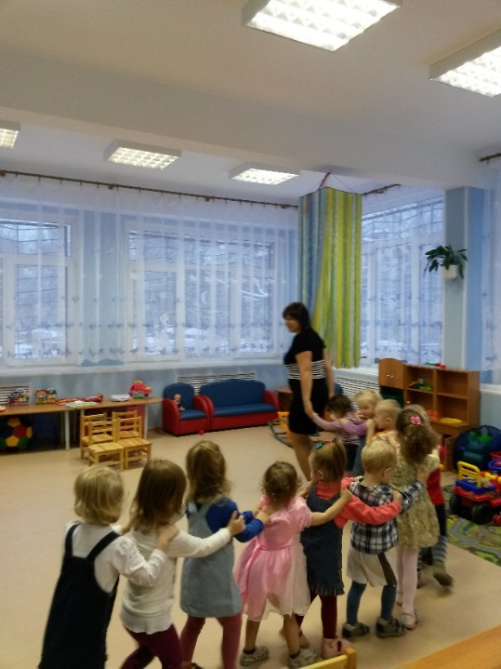
Физкультминутка. А теперь мы сделаем пересадку на другой поезд. Я буду паровозом, а вы- вагончиками. Загудел паровоз И вагончики повёз «ча– ча, чу – чу, Далеко я укачу!»

Slide 7
Игра «Собери букет ромашек». Дети собирают букеты из искусственных цветов. Один букет подарили паровозику, а он тоже привез ребятам подарки (карандаши и раскраски). Спасибо. До свидания.

